Slide 1
এই স্লাইডটি সম্মানিত শিক্ষকের জন্য তাই Slide টি Hide করে রাখা হয়েছে।
এই পাঠটি উপস্থাপনের জন্য স্লাইডের নিচে প্রয়োজনীয় নির্দেশনা দেয়া আছে। পাঠটি উপস্থাপনের পূর্বে নির্দেশনাবলী দেখে নিবেন এবং পাঠটি পাঠ্যবইয়ের সাথে মিলিয়ে নিবেন। এক্ষেত্রে শিক্ষক নিজস্ব কৌশল প্রয়োগ করতে পারেন। প্রেজেন্টেশনটি F5 Key চেপে শুরু করতে পারেন। তাহলে Hide Slide Show করবে না।
Notes:
এই স্লাইডটি সম্মানিত শিক্ষকের জন্য তাই Slide টি Hide করে রাখা হয়েছে।

Slide 2
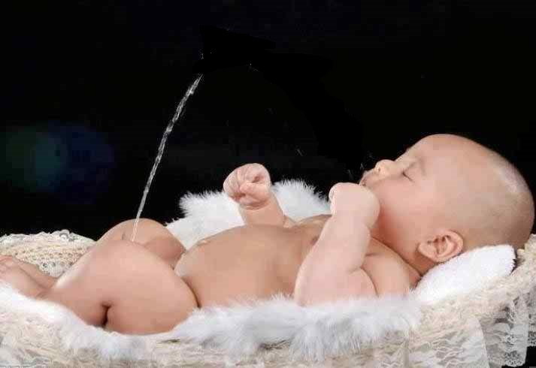
স্বাগতম
Notes:
পাঠ সংশ্লিষ্ট ছবি দ্বারা শিক্ষার্থীদের স্বাগতম জানানো যেতে পারে। পাঠ যেহেতু অপবিত্রতা তাই এ ছবিটি দেওয়া হয়েছে।

Slide 3
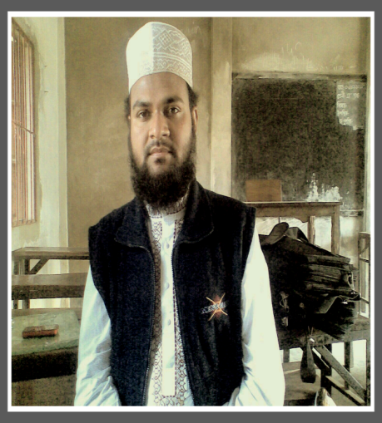
পরিচিতি
মোঃ ইউনুছ আজাদ
সহকারী শিক্ষক,
নোয়াপাড়া মুসলিম উচ্চ বিদ্যালয়,
রাউজান, চট্টগ্রাম।
মোবাইল নম্বর – ০১৮১৬-৮৭০৬৬৬
E-mail: yunusazad86@gmail.com
পাঠ: 2
দ্বিতীয় অধ্যায় (ইবাদত)
সময়ঃ ৫০ মিনিট
Notes:
শিক্ষক মহোদয় নিজ বিদ্যালয়ের ক্ষেত্রে চাইলে এ Slide টি দেখাতেও পারেন আবার Hide করেও রাখতে পারেন।

Slide 4
Notes:
পাঠ ঘোষণার জন্য এই Slide টি। এখানে কী দেখা যাচ্ছে? এগুলো কী? ইত্যাদি প্রশ্ন করা যেতে পারে।এগুলো মদ, যা অপবিত্র বস্তু।

Slide 5
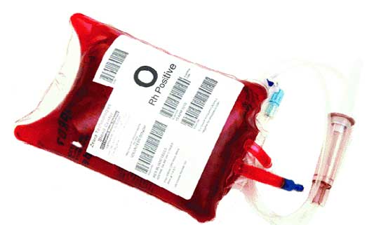
Notes:
এই ছবিটি দেখিয়েও পাঠ ঘোষণা করতে পারেন। এখানে দেখা যাচ্ছে রক্ত। রক্তো অপবিত্র বস্তু। এক্ষেত্রে শিক্ষক মহোদয় পাঠ ঘোষণা করে তা বোর্ডে লিখে দিবেন।

Slide 6
শিখনফল
এ পাঠ শেষে শিক্ষার্থীরা-
নাজাসাত এর অর্থ বলতে পারবে।
অপবিত্রতার প্রকারভেদ বর্ণনা করতে পারবে।
অপবিত্রতা থেকে শরীর পবিত্র রাখার প্রয়োজনীয়তা ব্যাখ্যা করতে পারবে।
Notes:
শিখনফল চাইলে শিক্ষার্থীদের দেখাতেও পারেন আবার নাও দেখাতে পারেন। তবে শিখনফল নিয়ে আলোচনার তেমন প্রয়োজন নেই।

Slide 7
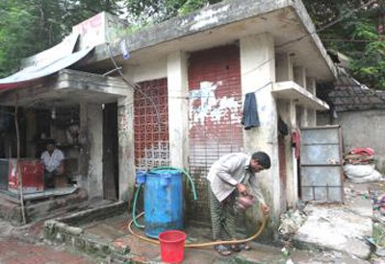
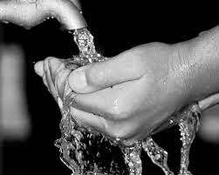
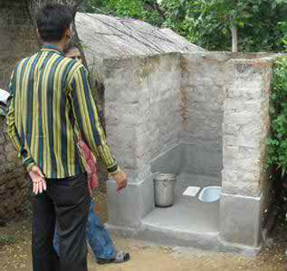
অপবিত্রতা
কতিপয় বস্তুর কারণে বা প্রভাবে পবিত্র জিনিস অপবিত্র হয়ে যায়, একে নাজাসাত বলে।
তাহারাতুন (পবিত্রতা) অপবিত্রতার বিপরীত।
‘নাজাসাতুন’ আরবি শব্দ, এর অর্থ- অপবিত্রতা।
Notes:
অপবিত্র শব্দটি কোন ভাষার? এর আরবি প্রতিশব্দ কী? ইত্যাদি প্রশ্ন করা যেতে পারে। পবিত্রতার আরবি প্রতিশব্দ কী? এর বিপরীত শব্দ কী? ইত্যাদি প্রশ্ন করা যেতে পারে। অপবিত্রতার সংজ্ঞা সহজভাবে বুঝিয়ে দিতে পারেন।

Slide 8
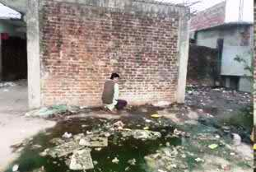
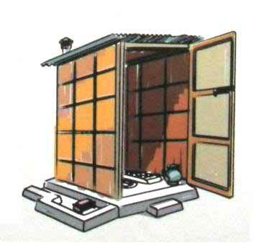
অপবিত্রতা
পেশাব - পায়খানা
Notes:
কোন কোন কাজ করলে অপবিত্র হতে পারে- তা উদাহরণ সহকারে বুঝিয়ে দিতে পারেন।

Slide 9
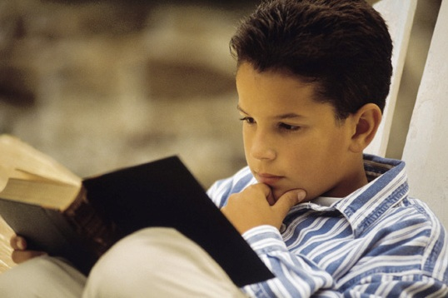
অপবিত্রতা
শরীর, কাপড় ও ব্যবহারিক জিনিসপত্র অপবিত্র হয়ে যায়।

Slide 10
একক কাজ
নাজাসাতের কয়েকটি উদাহরণ দাও।
Notes:
উত্তর হতে পারে- মদ, রক্ত, পেশাব, পায়খানা ইত্যাদি।

Slide 11
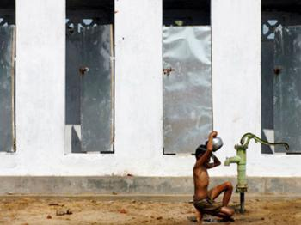
পবিত্র হওয়ার গুরুত্ব
অপবিত্র অবস্থা থেকে পবিত্র হওয়ার জন্য আল্লাহ তায়ালার নির্দেশ রয়েছে।
Notes:
অপবিত্রতা হতে পবিত্র হওয়ার গুরুত্ব সহজভাবে বুঝিয়ে দিতে পারেন।

Slide 12
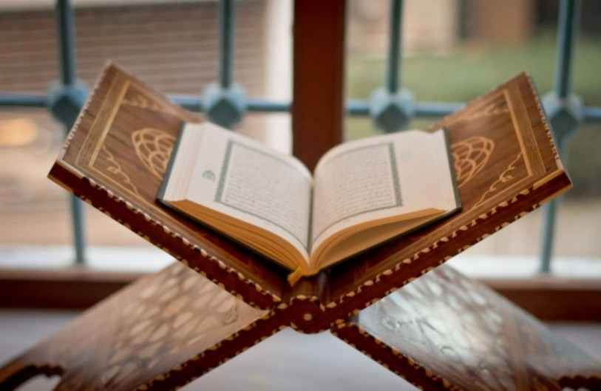
পবিত্র হওয়ার গুরুত্ব
আল্লাহ তায়ালা পবিত্র কুরআনে ঘোষণা করেন-
‘এবং আপনার পোশাক-পরিচ্ছদ পবিত্র করুন।’
(সূরা আল-মুদ্দাসসিরঃ ৪)
Notes:
পবিত্র হওয়ার ব্যাপারে আল্লাহপাক কুরআনের কোন সূরায়? কী বলেছেন? ইত্যাদি প্রশ্ন করা যেতে পারে।

Slide 13
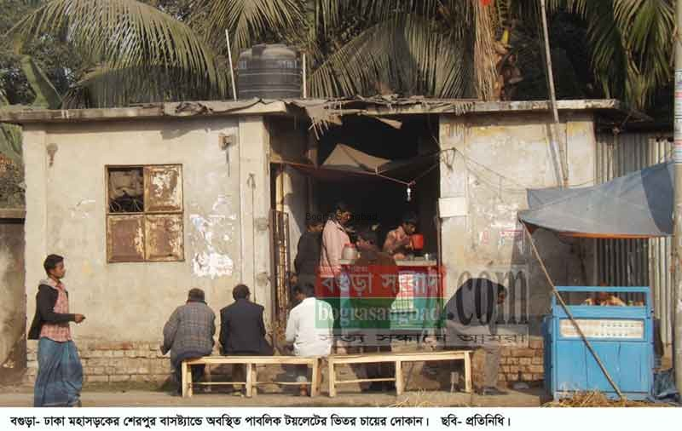
অপবিত্রতার প্রকারভেদ
নাজাসাত বা অপবিত্রতা দুই প্রকার
১। নাজাসাতে হাকিকি বা প্রকৃত অপবিত্রতা
২। নাজাসাতে হুকমি বা অপ্রকৃত অপবিত্রতা
Notes:
অপবিত্রতা কয় প্রকার ও কী কী? ইত্যাদি প্রশ্ন ক্রা যেতে পারে।

Slide 14
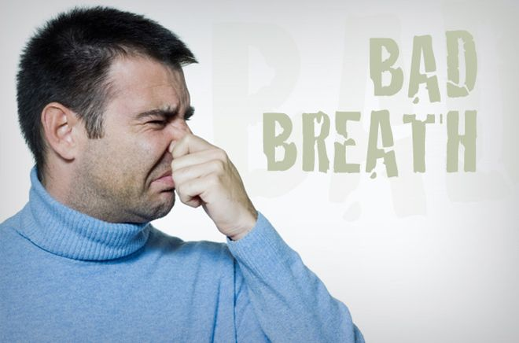
অপবিত্রতার প্রকারভেদ
নাজাসাতে হাকিকি
ঐ সকল অপবিত্র বস্তু যা থেকে মানুষ নিজে দূরে থাকতে চায় এবং নিজের শরীর, পোশাক-পরিচ্ছদ ও অন্যান্য ব্যবহারের জিনিসপত্র বাঁচিয়ে রাখতে চায়।
Notes:
নাজাসাতে হাকিকি কাকে বলে? তা বুঝিয়ে বলতে পারেন।

Slide 15
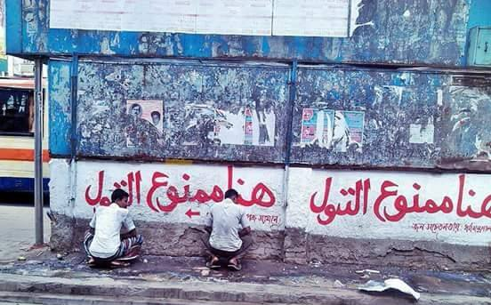
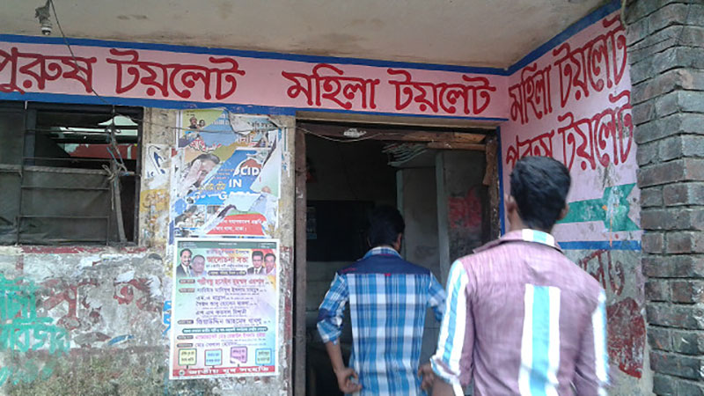
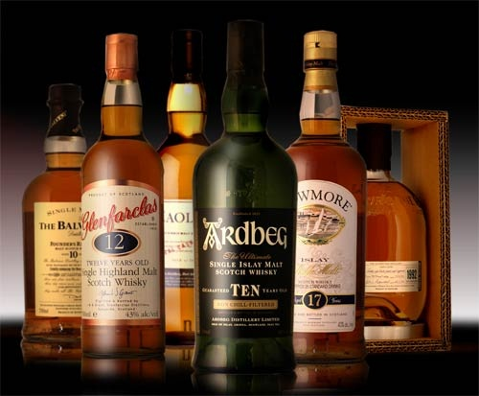
অপবিত্রতার প্রকারভেদ
পেশাব
পায়খানা
রক্ত
মদ
Notes:
নাজাসাতে হাকিকির উদাহরণগুলো সহজভাবে বুঝিয়ে দিতে পারেন।

Slide 16
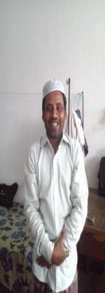
অপবিত্রতার প্রকারভেদ
নাজাসাতে হুকমি
ঐ সকল অপবিত্রতা যা দেখা যায় না কিন্তু ইসলামি বিধানে তা নাজাসাত বা অপবিত্রতা বলে গণ্য।
Notes:
নাজাসাতে হুকমি কাকে বলে? তা সহজভাবে বুঝিয়ে দিতে পারেন।

Slide 17
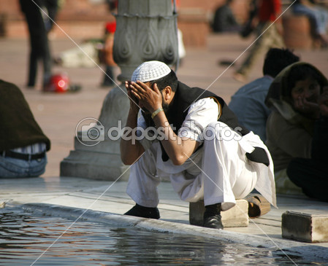
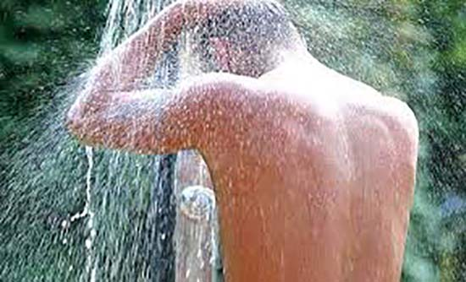
অপবিত্রতার প্রকারভেদ
ওজু ভঙ্গ হওয়া
গোসলের প্রয়োজন হওয়া
Notes:
নাজাসাতে হুকমি এর উদাহরণগুলো সহজভাবে বুঝিয়ে দিতে পারেন।

Slide 18
জোড়ায় কাজ
নাজাসাতের প্রকারগুলোর ২টি করে উদাহরণ দাও।
Notes:
উত্তর হতে পারে- নাজাসাতে হাকিকি- পেশাব ও পায়খানা আর নাজাসাতে হুকমি- ওযু ভঙ্গ হওয়া ও গোসলের প্রয়োজন হওয়া।

Slide 19
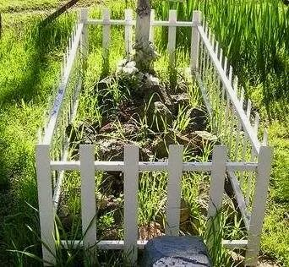
অপবিত্র থাকার পরিণাম
অপবিত্রতার ব্যাপারে সতর্ক না থাকলে কবরে শাস্তি ভোগ করতে হবে।
Notes:
অপবিত্র থাকার পরিণাম কী? তা সহজভাবে বুঝিয়ে বলতে পারেন।

Slide 20
অপবিত্র থাকার পরিণাম
এসো হাদিসটি পড়ি
মহানবি (সাঃ) একদিন দু’টি কবরের নিকট দিয়ে যাচ্ছিলেন। তখন তিনি বললেন, এ কবর দু’টিতে যাদের দাফন করা হয়েছে, তাদের উপর শাস্তি হচ্ছে। তাদের একজনের গুনাহ তো এই যে, সে পেশাবের অপবিত্রতা হতে পবিত্র থাকার চেষ্টা করতো না। আর অপরজন চোগলখোরি (দূর্নাম) করে বেড়াতো। তারপর মহানবি (সাঃ) খেজুরের একটি কাঁচা ডাল ভেঙ্গে দু’টুকরো করে দু’কবরে গেড়ে দিলেন। সাহাবিগণ নিবেদন করলেন, হে আল্লাহর রাসূল! কী উদ্দেশ্যে আপনি এ কাজ করলেন? তিনি উত্তরে বললেন, আশা করা যায় ডালের এ টুকরো শুকিয়ে না যাওয়া পর্যন্ত উভয়ের কবর আযাব (শাস্তি) কম করে দেওয়া হবে। (বুখারি ও মুসলিম)
Notes:
হাদিসটি শিক্ষার্থী দ্বারা পাঠ করিয়ে অপবিত্র থাকার পরিণাম খুব সহজভাবে বুঝিয়ে বলতে পারেন।

Slide 21
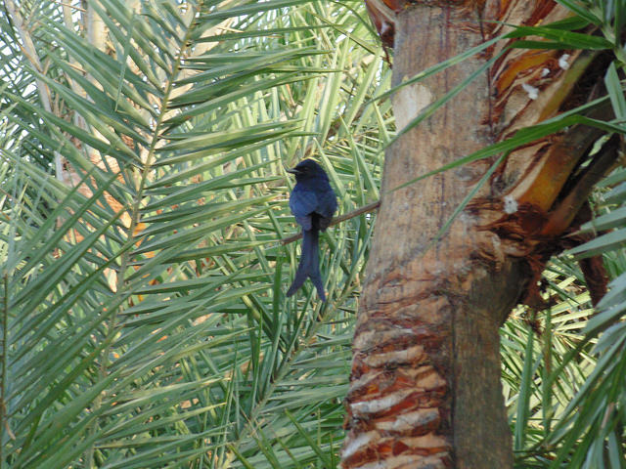
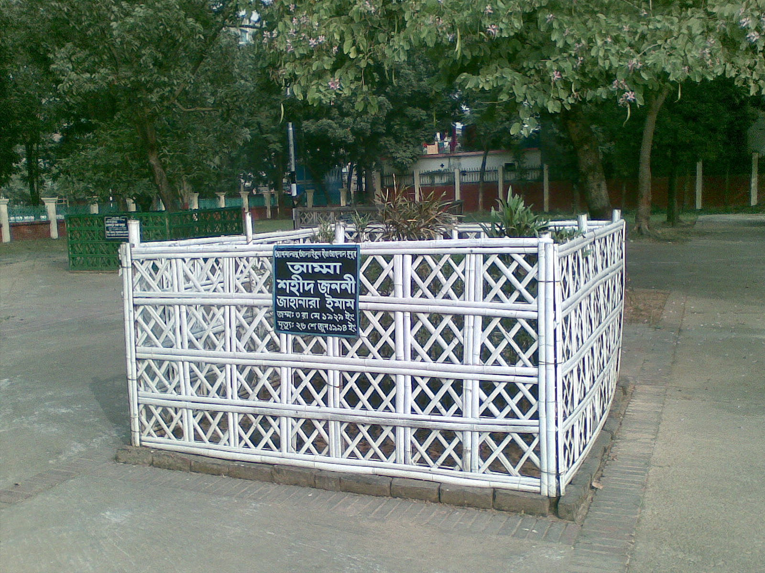
অপবিত্র থাকার পরিণাম
Notes:
এ ছবি দ্বারা খেজুর ডাল কীভাবে কবরে গেড়ে দেওয়া হয়? তা বুঝিয়ে বলতে পারেন।

Slide 22
দলীয় কাজ
প্রকৃত অপবিত্রতা ও অপ্রকৃত অপবিত্রতার একটি তালিকা ছক আকারে লেখ।
Notes:
উত্তর হতে পারে- উভয় প্রকার অপবিত্রতা থেকে শরীর পবিত্র রাখা একান্ত প্রয়োজন তবে নাজাসাতে হাকিকি থেকে দূরে থাকার কঠোর নির্দেশ ইসলামে দেওয়া হয়েছে। তা হচ্ছে- পেশাব, পায়খানা, রক্ত, মদ ইত্যাদি।

Slide 23
মূল্যায়ন
নাজাসাত শব্দের অর্থ কী?
নাজাসাত এর বিপরীত কী?
নাজাসাত কত প্রকার ও কী কী?
ওজু ভঙ্গ হওয়া কোন প্রকারের নাজাসাত?
কোনটির কারণে কবরে শাস্তি ভোগ করতে হবে?
Notes:
১. অপবিত্রতা। ২. তাহারাতুন। ৩. ২ প্রকার, যথা- নাজাসাতে হাকিকি ও নাজাসাতে হুকমি। ৪. নাজাসাতে হুকমি। ৫. পেশাবের অপবিত্রতা হতে পবিত্র না হলে।

Slide 24
বাড়ির কাজ
ইহকালীন জীবন সুন্দর ও পবিত্র হওয়া এবং কবরের জীবনে শাস্তি থেকে মুক্তি পাওয়ার লক্ষে নাজাসাত থেকে পবিত্র থাকার গুরুত্ব ব্যাখ্যা কর।
Notes:
উত্তর হতে পারে- পবিত্র থাকার কারণে মানুষের মন, শরীর, পোশাক-পরিচ্ছদ ও অন্যান্য ব্যবহারের জিনিসপত্র ভালো থাকে। ফলে ইহকালিন জীবন সুন্দর হয়। এছাড়া পরকালিন জীবন তথা কবরের জীবনে কঠোর শাস্তি থেকে মুক্তি পাওয়া যায়। যা পঠিত হাদিস থেকে বুঝা যায়।

Slide 25
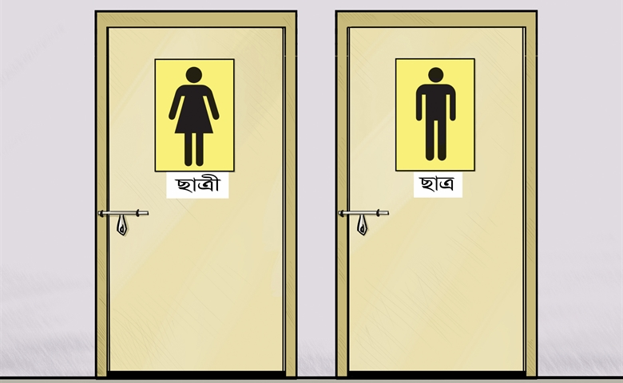
আল্লাহ হাফেজ
Notes:
সবাইকে ধন্যবাদ জানিয়ে পাঠ শেষ করতে পারেন।

Slide 26
কৃতজ্ঞতা স্বীকার
শিক্ষা মন্ত্রণালয়, মাউশি, এনসিটিবি ও এটুআই-এর সংশ্লিষ্ট কর্মকর্তাবৃন্দ
এবং কন্টেন্ট সম্পাদক হিসেবে যাঁদের নির্দেশনা, পরামর্শ ও তত্ত্বাবধানে এই মডেল কন্টেন্ট সমৃদ্ধ হয়েছে তারা হলেন-
জনাব মোঃ গোলাম জাওহার,
সহকারী অধ্যাপক, ইসলামি আদর্শ, সরকারি টিটি কলেজ, ফরিদপুর।
জনাব মোঃ সাখাওয়াৎ হোসেন,
সহকারী অধ্যাপক, ইসলামি আদর্শ, সরকারি টিটি কলেজ, সিলেট।

